Slide 1

“Taller de Pruebas y Mantención Sistemas”
Doc.004
Automatización y Mantención de Sistemas.

Slide 2
Automatización y Mantención de Sistemas
.- Automatización de pruebas como una inversión
 Automatización de pruebas es una de las inversiones que ha producido los mejores y más satisfactorios resultados  Inversión a medio-largo plazo
 Única actividad que nos proporciona una estimación real de la
calidad de nuestra aplicación _x0017_“Sí, el producto está preparado para salir”
_x0017_“No, no está preparado y esta es la razón por la que no puede salir”
 Desarrollo iterativo : probar en cada iteración, cada vez que se realiza un cambio
.- Problemas de la automatización de pruebas
 Pocas veces es posible automatizar 100% Volver al estado original en que se realizaron las pruebas . Buena herramienta de automatización
 Gestión de todo el ciclo de pruebas:
_x0017_ Planificación y Diseño: Conocer qué queremos probar (entradas) y definición del plan de pruebas
_x0017_ Implementación: Planificar qué merece la pena automatizar
_x0017_ Ejecución: ejecutar desatendidamente un conjunto de pruebas
_x0017_ Evaluación : ¿A qué se debe el fallo en una prueba?
• Fallo en el diseño e implementación de la prueba
• Fallo de la aplicación a probar
 Integración con otras fases del ciclo de vida : requisitos, modelado, gestión
de defectos, gestión de configuración, generación de informes ....

Slide 3
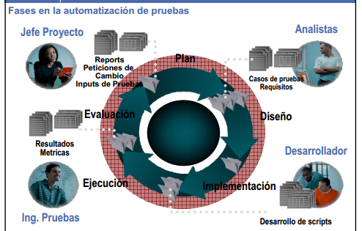
Automatización y Mantención de Sistemas

Slide 4
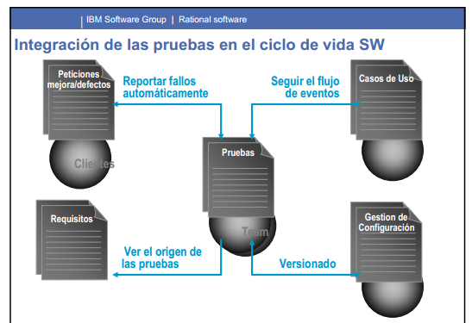
Automatización y Mantención de Sistemas

Slide 5
Automatización y Mantención de Sistemas
Cada vez las aplicaciones se vuelven más complejas, se le van añadiendo o modificando procesos y si a esto se le suma que el tiempo de entrega de dichas modificaciones disminuye, la inseguridad que produce la calidad final del software se incrementa. Esto ocurre porque muchas veces disminuye la calidad de la parte estable del producto y aumentan las incidencias detectadas.
Para asegurar un cierto nivel de calidad antes de publicar una nueva versión del software es muy aconsejable recurrir a la automatización de ciertas pruebas funcionales que nos aporten mayor tranquilidad sobre las principales funcionalidades del producto.
La automatización consiste en la construcción de un conjunto de scripts reutilizables, con los que podemos aumentar drásticamente la capacidad de testear software en lo que respecta a pruebas de regresión antes y después de la publicación de una nueva versión.

Slide 6
Automatización y Mantención de Sistemas
La automatización del testeo de software permite reducir los costes de cualquier organización que necesite probar sucesivas versiones de un mismo producto, facilitando así las pruebas de regresión (1). Para llevar a cabo la automatización del testeo en una organización hay que evaluar la disponibilidad de recursos humanos para destinar a la automatización. Debido a que la automatización es también un proyecto de desarrollo, se necesita un perfil desarrollador/tester.
En Clave, debido a la gran cantidad de configuraciones personales y programación a medida realizada sobre nuestras ERP se hacía imprescindible la automatización de ciertos procesos, que por su importancia y complejidad necesitaban pasar por pruebas de regresión en cada una de las versiones generadas. Por citar algunos, se trata de procesos como: recálculo de almacén, previsiones de compra, generación de órdenes de producción, facturación de compra y ventas, contabilizaciones, ….
(1) Pruebas de software que pretenden revelar las causas de nuevos errores o un comportamiento diferente al esperado por cambios realizados recientemente en partes de la aplicación que antes del cambio no sufrían ningún error que suelen ser los casos de pruebas de mayor criticidad.

Slide 7
Automatización y Mantención de Sistemas
Con la automatización se completa el conjunto de pruebas realizadas sobre las versiones que generamos, normalmente en ciclos cortos de dos o tres semanas.
Siguiendo de forma resumida el proceso completo:
- Generamos versión
- El equipo de testing se encarga de hacer el smoke test (2) de la versión y ejecutar los scripts de automatizaciones
- Si se ha encontrado algún error o se ha detectado un comportamiento anómalo de alguna funcionalidad se reporta el error a los desarrolladores para que lo solucionen.
- Una vez solucionado se vuelve a generar versión y el equipo de testing vuelve a pasar el smoke test y los scripts de automatizaciones
- Finalmente cuando el equipo de testing ha verificado que la versión es establece publica la nueva versión en la web
(2) Testing rápido que se realiza no tanto para encontrar bugs sino para asegurarse que la funcionalidad básica del software o de una parte del software se comporta correctamente.

Slide 8
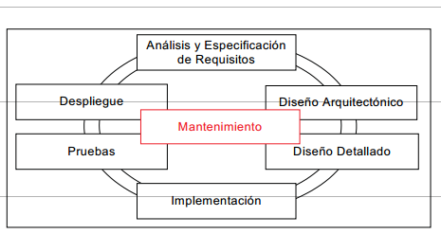
Automatización y Mantención de Sistemas
Mantenimiento de Sistemas
Mantenimiento de Sistemas

Slide 9
Automatización y Mantención de Sistemas
Importancia del Mantenimiento Software
Identiﬁcado como una de las causas de la crisis del software
Mantenimento software vs sistemas clásicos
Permiten pequeñas adaptaciones, pero su modiﬁcación es muy costosa.
Suele implicar la construcción de un nuevo sistema.
El coste material de un producto software es despreciable.
Un producto software es altamente modiﬁcable. Hasta el punto de
poder llegar a ser un producto completamente nuevo (ej. Linux).
Listas de bugs y foros de soporte en productos comerciales .
Actualizaciones de productos comerciales (ej. Windows Update,
Acrobat Update)

Slide 10
Automatización y Mantención de Sistemas
Importancia mantenimiento software
Adaptación al euro - Efecto 2000.
Pantallas táctiles móviles.
Sistemas de tariﬁcación telefonía móvil.
Negocios de software libre basados en consultoría y mantenimiento
(ej. openArchitecureWare http://www.openarchitectureware.org/).
Actualmente, facilidad de mantenimiento, adaptabilidad y evolución
son las características más importantes de la mayoría de los sistemas
software.

Slide 11
Automatización y Mantención de Sistemas
Deﬁniciones mantenimiento software
Estándar IEEE 1219
La modiﬁcación de un producto software después de su entrega al cliente o
usuario para corregir defectos, para mejorar el rendimiento u otras
propiedades deseables, o para adaptarlo a un cambio de entorno.
Estándar ISO/IEC 14764
Conjunto de actividades destinadas a proporcionar soporte
económicamente rentable para un determinado producto software. Estas
actividades se realizan tanto antes de la entrega del producto como
después de la entrega del mismo. Las actividades previas a la entrega
incluyen las actividades destinadas a planiﬁcar, anticipar y preparar
actividades de mantenimiento posteriores. Las actividades posteriores a la
entrega incluyen modiﬁcaciones del producto software, formación y
asistencia al usuario.

Slide 12
Automatización y Mantención de Sistemas
Mantenibilidad (Maintainability)
Capacidad de un producto software de ser modiﬁcado. Estas
modiﬁcaciones incluyen correcciones, mejoras, o adaptaciones a cambios
en el entorno, los requisitos o las especiﬁcaciones funcionales.
Efecto dominó (ripple eﬀect)
Un determinado cambio en un producto software se dice que genera un
efecto dominó cuando a consecuencia del cambio debemos realizar
cambios adicionales en el sistema.
Estabilidad de un diseño software
Capacidad de resistencia al efecto dominó que tendrá un sistema software
derivado de dicho diseño cuando es modiﬁcado.
Sistema Heredado (Legacy Systems)
Un sistema heredado es un método, tecnología, computador o aplicación
antiguo que continúa en uso porque aún satisface las necesidades de los
usuarios, aún existiendo nuevas tecnologías o métodos más eﬁcientes
disponibles (ej. aplicaciones COBOL en banca, Amadeus).

Slide 13
Automatización y Mantención de Sistemas
Tipos de acciones de mantenimiento software
1.- Correctivo: localiza y corrige defectos en un programa tras su
entrega (ej. IVA al 15 %, agujeros de seguridad). Puede ser urgente o
no urgente.
2.- Adaptativo: Modiﬁcación para adaptarse a un cambio en el entorno
(ej. Euro, pantallas táctiles).
3.- Perfectivo: Modiﬁcación para detectar y corregir fallos latentes antes
de que se conviertan en carencias. Modiﬁcación para modiﬁcar o añadir nuevas funcionalidades. (Ej. ﬁrma digital en banca online).
4.- Preventivo: Modiﬁcación para detectar y corregir fallos latentes antes de que se conviertan en fallos operacionales. Mejorar las propiedades del software. (Ej. recodiﬁcar para aplicar patrones de diseño).

Slide 14
Automatización y Mantención de Sistemas
Tipos de cambios en productos software
1.- Anticipado: Un cambio se dice que es anticipado cuando ha sido previsto durante el desarrollo del sistema software y se han adoptado decisiones de diseño que permiten acomodar la variación (ej. uso de constantes, patrón estrategia, sistema de plugins de Eclipse).
2.- No anticipado: Todo aquel que no es anticipado. There is not silver
bullet [4].

Slide 15
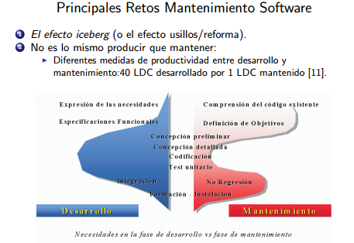
Automatización y Mantención de Sistemas

Slide 16
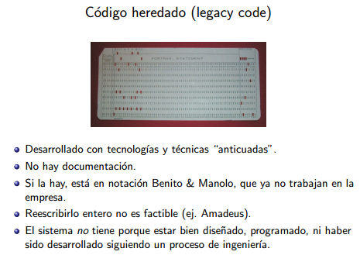
Automatización y Mantención de Sistemas

Slide 17
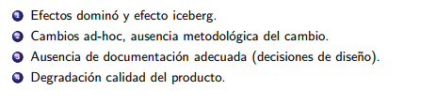
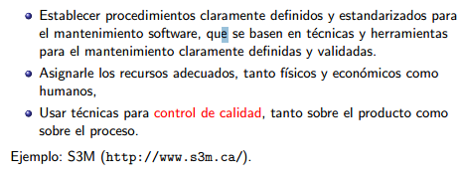
Automatización y Mantención de Sistemas
Principales Problemas Mantenimiento Sw (Resumen)
Solución para el mantenimiento software

Slide 18
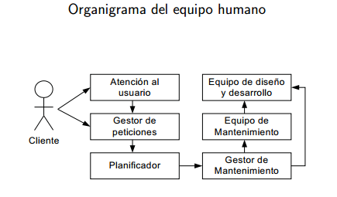
Automatización y Mantención de Sistemas

Slide 19
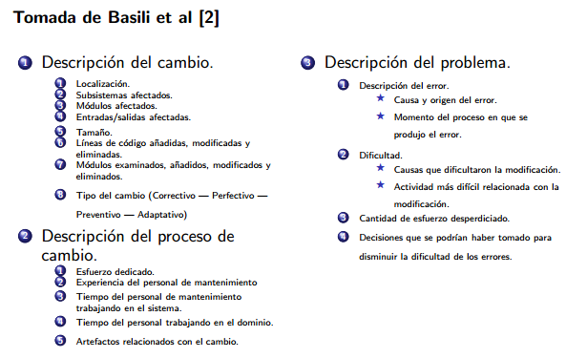
Automatización y Mantención de Sistemas
Plantillas para documentación cambios software

Slide 20
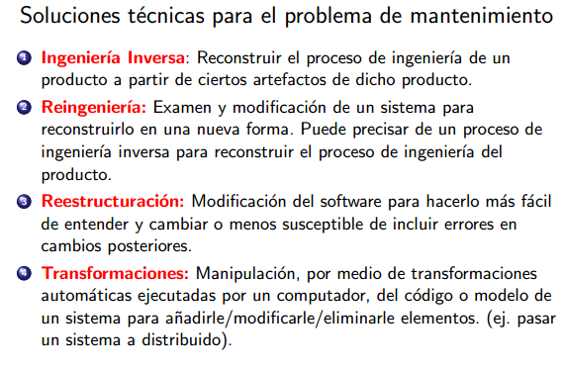
Automatización y Mantención de Sistemas

Slide 21
Automatización y Mantención de Sistemas

Slide 22
Automatización y Mantención de Sistemas

